Slide 1
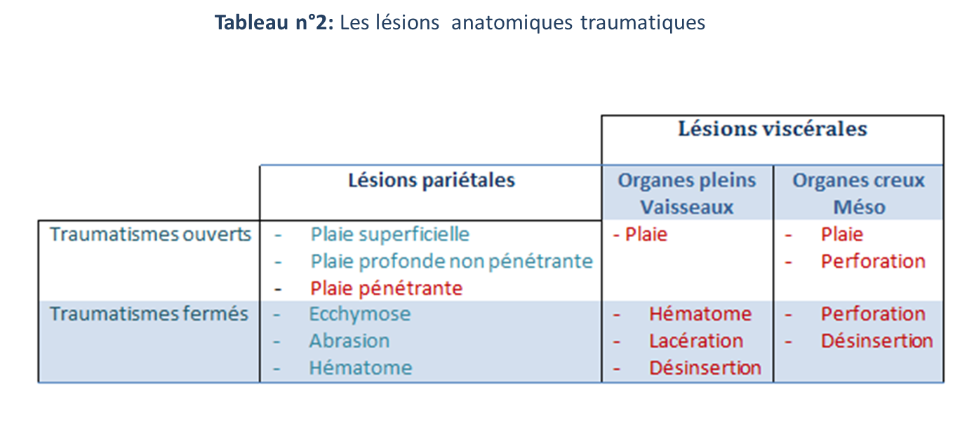
Notes:
Les lésions anatomiques traumatiques sont mentionnées dans le tableau n°:
Les lésions pariétales :
Les ecchymoses cutanée, les abrasions (grattage de l’épiderme) et l’hématome sous cutanée.
Les plaies non pénétrantes.
les plaie pénétrantes
Lésions viscérales et vasculaires:
Un hématomes sous-scapulaire ou intraparenchymateux ( collection hématique entre le parenchyme et sa capsule ou confiné à l’intérieure du parenchyme due à l’éclatement des petits vaisseaux),
Les lacérations des organes pleins (Le terme de lacération signifie la rupture de la continuité d’un organe plein et il est synonyme de plaie)
Les Lésions de désinsertion des méso et des pédicules vasculaires.
Les plaies ou perforations des organes creux (Estomac, duodénum, intestin,,,,)

Slide 2
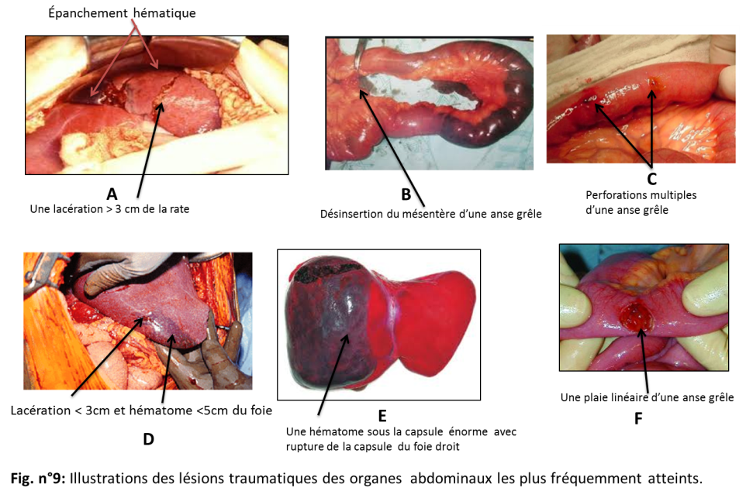
Notes:
Quelques images de lésions traumatiques graves des organes les plus fréquemment atteints:
A. Une lacération > 3 cm de la rate saignante à l’origine d’un épanchement péritonéal hématique: responsable d’un état de choc hémorragique
B. Désinsertion du mésentère d’une anse grêle, donc l’anse est privée de sa vascularisation, donc elle est nécrosée: on aura le saignement actif des vaisseaux du méso à l’origine d’un choc hémorragique et une nécrose intestinale pouvant générer un tableau d’occlusion intestinale aigue.
C. Un énorme hématome sous la capsule du foie droit > 50% de la surface ( la rupture des capillaires sanguins du parenchyme hépatique est à l’origine d’un saignement active retenue ou confiné sous la capsule hépatique réalisant ainsi une collection hématique: c’est l’hématome). Il se coagule, ensuite se liquéfie et disparait après quelques semaines d’évolution. Parfois, il y’a une rupture de l’hématome par déchirure de la capsule et un épanchement péritonéal hématique: responsable d’un état de choc hémorragique
D. Une plaie d’une anse grêle et tout le contenu digestif est déversé dans la cavité abdominale réalisant un tableau de péritonite aigue.
Comme vous venez de le constater, les traumatismes graves ( Lacérations> 3 cm , plaies d’un organe creux, désinsertions vasculaires et des méso, hématomes sous capsulaires> 5cm ) sont à l’origine d’urgences vitales: choc hémorragique, péritonite aigue, occlusion intestinale, ,,,, autrement dit, des urgences vitales ( on parle de péritonite aigue post-traumatique, un choc hémorragique post-traumatique, une occlusion intestinale post- traumatique,,,,).
Pour les traumatismes mineurs ( Lacérations < 3cm , hématomes <5cm de diamètre) s’expriment par des douleurs abdominales aigues post- traumatique et ne présente aucune urgence vitale.
Les Traumatismes majeurs ( désinsertion des gros vaisseaux: pédicule splénique, pédicule hépatique, aorte abdominale, veine cave,,,,) sont dramatiques car ils sont à l’origine du décès immédiat.

